Slide 1
第十七课 这件旗袍比那件漂亮
新实用汉语课本 2
New Practical Chinese Reader

Slide 2
生 词 New Words
一件旗袍
这件旗袍
那件旗袍
卖旗袍
卖东西
旗袍
卖
中式
已经
商店
极了
一定
qípáo
mài
zhōnɡshì
yǐjīnɡ
shānɡdiàn
jíle
yídìnɡ
中式衣服
中式饭店

Slide 3
生 词 New Words
旗袍
卖
中式
已经
商店
极了
一定
已经…（时间）…了
已经很长时间了
已经二十年了
已经…（VP）…了
←→还没……（呢）
已经买旗袍了
←→还没买旗袍呢
qípáo
mài
zhōnɡshì
yǐjīnɡ
shānɡdiàn
jíle
yídìnɡ

Slide 4
生 词 New Words
一个商店
去商店买东西
商店多极了
说得流利极了
旗袍
卖
中式
已经
商店
极了
一定
qípáo
mài
zhōnɡshì
yǐjīnɡ
shānɡdiàn
jíle
yídìnɡ
一定←→不一定一定很新
一定知道

Slide 5
生 词 New Words
差
开始
太极拳
套
帅
颜色
黑
红
chà
kāishǐ
tàijíquán
tào
shuài
yánsè
hēi
hónɡ
差极了
不一定差
从……开始
从现在开始
开始do sth.
开始学中文
开始工作

Slide 6
生 词 New Words
差
开始
太极拳
套
帅
颜色
黑
红
chà
kāishǐ
tàijíquán
tào
shuài
yánsè
hēi
hónɡ
学太极拳
打太极拳
一套中式衣服
一套沙发
一套大房子
帅极了 一定很帅

Slide 7
生 词 New Words
差
开始
太极拳
套
帅
颜色
黑
红
chà
kāishǐ
tàijíquán
tào
shuài
yánsè
hēi
hónɡ
旗袍的颜色
什么颜色漂亮
黑←→白
黑的 白的
黑旗袍 白衣服
红颜色 红旗袍

Slide 8
生 词 New Words
便宜极了
便宜的不一定好
便宜
公园
走
piányi
ɡōnɡyuán
zǒu
一个公园
在公园打太极拳
去公园走走

Slide 9
汉 字 Characters
旗袍
比
卖
中式
已经
商店
极了
一定
差
开始
太极拳
套
帅
颜色
黑
红
白
便宜
没关系
公园
走

Slide 10
课 文 Text
小云，哪儿卖中式衣服？
你不知道吗？你来北京多长时间了？
Confirming
things
我来北京半年了。可是你在北京已经二十年了，你是北京人，你当然比我知道得多。
你说得对。现在北京的商店和商场多极了，大商场的东西比小商店的东西贵，可是小商店的东西不一定比大商场的差。你为什么现在想买中式衣服？
从下星期开始，我要学太极拳，我得穿一套中式衣服。

Slide 11
课 文 Text
好极了！你穿中式衣服一定很帅。你喜欢什么颜色的，黑的还是红的？
我喜欢白的。
我也喜欢白的，白的漂亮。你想买好的还是买便宜的？
我不要太贵的，也不要太便宜的。你说该去哪儿买？
去王府井吧。那儿东西多，可能贵一点儿。
贵一点儿没关系。我们下午就去吧，我还想去公园走走。

Slide 12
语 言 点 Key Points
“极了”
Adj. + 极了
读一读
好极了 多极了 对极了 疼极了
可爱极了 容易极了 便宜极了

Slide 13
语 言 点 Key Points
“比”
你当然比我知道得多。
A + 比+B+ VP
比一比
走得快
吃得多
起得早
睡得晚
我朋友
我

Slide 14
语 言 点 Key Points
“比”
大商场的东西比小商店的东西贵，
可是小商店的东西不一定比大商场的差。
A + 比+B+ Adj.
这件旗袍怎么样？
（个）电影 有意思
（个）医院 大
（瓶）红葡萄酒 贵
（位）售货员 好
这件旗袍比那件旗袍漂亮。

Slide 15
语 言 点 Key Points
“的”
X的=N.（X：Adj.，N.，V.……）
读一读
黑的 红的 贵的 便宜的 流利的
中国的 外国的 图书馆的 学院的
吃的 买的 带的 拿的
这件黑的 那间便宜的

Slide 16
话题讨论 Topic
你的国家VS中国
天气、吃的、住的……
比、极了

Slide 17
生 词 New Words
小时
过去
衬衫
绿
样子
售货员
试
xiǎoshí
ɡuòqù
chèshān
lǜ
yànɡzi
shòuhuòyuán
shì
两个多小时
几个小时？
多少小时？
两个小时过去了
三天过去了

Slide 18
生 词 New Words
小时
过去
衬衫
绿
样子
售货员
试
xiǎoshí
ɡuòqù
chèshān
lǜ
yànɡzi
shòuhuòyuán
shì
一件衬衫
白衬衫
绿衬衫
绿的
衬衫的样子
旗袍的样子
样子很好看

Slide 19
生 词 New Words
小时
过去
衬衫
绿
样子
售货员
试
xiǎoshí
ɡuòqù
chèshān
lǜ
yànɡzi
shòuhuòyuán
shì
那个售货员
售书 售楼/房
试衣服
试穿 试一试

Slide 20
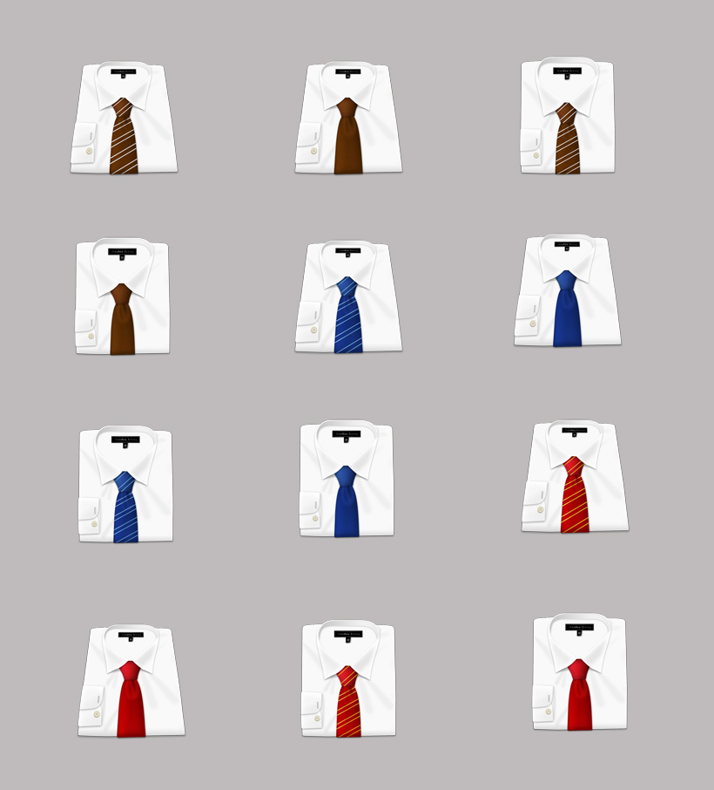
生 词 New Words
觉得
合适
短
高
公分
麻烦
juéde
héshì
duǎn
ɡāo
ɡōngfēn
máfɑn
你觉得……？
不合适
不太合适
挺合适的
比较合适
很合适
非常合适
合适极了

Slide 21
生 词 New Words
短←→长
高←→矮/低
短两公分
高三公分
觉得
合适
短
高
公分
麻烦
juéde
héshì
duǎn
ɡāo
ɡōngfēn
máfan
A：_______
B：太麻烦您了。
A：_______
B：不用麻烦了。

Slide 22
汉 字 Characters
小时
过去
绿
样子
售货员
试
觉得
合适
短
高
公分
麻烦
衬衫
丝绸
西服

Slide 23
课 文 Text
两个小时过去了，你要的衣服还没买。
谁说我没有买？我已经买了衬衫了。
你要的旗袍呢？
刚才看的旗袍都不错，我真想都买了。
我们还有时间，可以再多看看。这件绿的怎么样？
啊，这件漂亮极了，颜色、样子都比刚才看的旗袍好。

Slide 24
课 文 Text
Buying clothes
您可以试一试。
好。我觉得这件大点儿，是不是？
我给您换一件小的。这件是三十八号，比那件小两号。您再拿去试试吧。
这件比那件合适，宋华，你看怎么样？
我觉得这件太短了。
对，您比我高，得穿长点儿的，我再给您找找。有了，这件红的比那件绿的长两公分。您再试一试这件。

Slide 25
课 文 Text
小姐，太麻烦您了，真不好意思。这件很合适。
这件红旗袍比那件绿的漂亮。
可是也贵多了。
比那件贵多少？
贵九十块。
丝绸的当然贵一点儿。
好吧，我就买这件。宋华，现在该去买你的了。你穿多大号的？想不想试试那套西服？

Slide 26
语 言 点 Key Points
“了……了”
These two particles together indicate the completion and realization of the action expressed by the verb.
They also emphasize that the event or situation has already occurred.
我已经买了衬衫了。
V.了₁ ……了₂。
我吃了饭了。（不用再吃了……）
我去了长城了。（我知道长城的样子……）

Slide 27
语 言 点 Key Points
The complement of quantity
贵多少？
贵九十块。
Adj. + 一点儿/多了/Num.+M.
读一读
贵三十块钱 便宜六百块
长两公分 短五公分 多一个 少四十张

Slide 28
语 言 点 Key Points
“比” 字句
一点儿
多了
Num.+M.
A比 B Adj.
这件衬衫比那件大多少？
（套）西服 贵 200块钱
（双）鞋 小 1号
（件）旗袍 长 一点儿
（个）楼 楼 多了
这件衬衫比那件大两公分。

Slide 29
看图说话 Talking

Slide 30
看图说话 Talking

Slide 31
谢
谢
！

